Slide 1

PLANIFICACIÓN DE TALENTO HUMANO DEL PERÍODO FISCAL 2022
MUNICIPIO DEL DISTRITO METROPOLITANO DE QUITO
AGENCIA DE COORDINACION DISTRITAL DEL COMERCIO

Slide 2
RESOLUCION A 0002
Mediante Resolución N° A 0002 de 09 de marzo de 2012, la Agencia de Coordinación Distrital del Comercio fue creada dentro de la Gestión Estratégica de la estructura orgánica del Municipio del Distrito Metropolitano de Quito, como un ente contable, dotada de autonomía económica, financiera, administrativa y de gestión.
MISION:
La Agencia de Coordinación Distrital del Comercio tiene como misión fomentar el desarrollo socio económico y competitivo del sistema de comercialización, a través de un marco regulatorio integral que permita una administración, control transparente y eficaz de los recursos y actividades, para garantizar la seguridad alimentaria a los ciudadanos del Distrito Metropolitano de Quito.
Dentro de la estructura básica de la ACDC, tenemos tres direcciones agregadoras de valor que son:
Dirección de Mercados, Ferias y Plataformas (54 mercados a nivel del Distrito Metropolitano de Quito)
Dirección de Comercio Autónomo (aproximadamente 2.700 comerciantes autónomos)
Dirección de Centros Comerciales Populares (12 centros comerciales populares)

Slide 3
COMPONENTES DE LA PLANIFICACIÓN DE TALENTO HUMANO 2022
Diagnóstico Institucional del Talento Humano y situación actual;
Determinación de la Plantilla de Talento Humano; y,
Optimización y Racionalización del Talento Humano.
Recuperación de recursos para las unidades agregadoras de valor

Slide 4
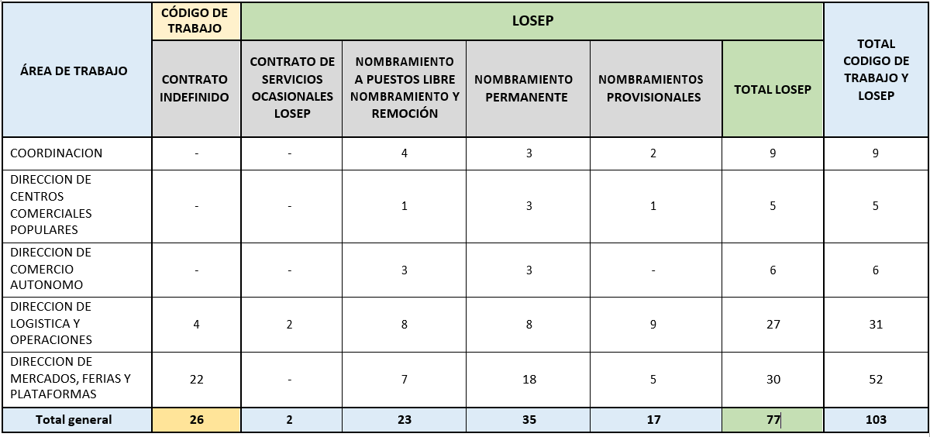
DIAGNÓSTICO INSTITUCIONAL
La Agencia de Coordinación Distrital del Comercio, cuenta actualmente con 103 partidas individuales incluidas 8 partidas vacantes, distribuidas entre servidores y trabajadores bajo régimen LOSEP y Código del Trabajo, en las diferentes direcciones y unidades, de la siguiente manera:

Slide 5
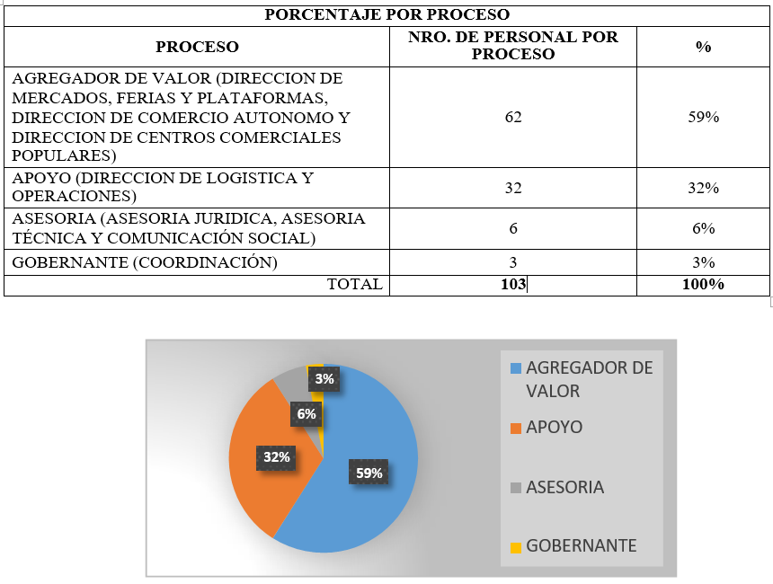

Slide 6
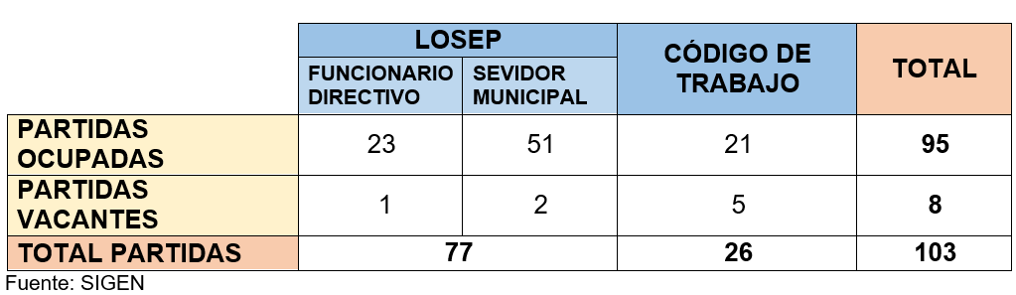
DETERMINACION DE LA PLANILLA DE TALENTO HUMANO
Se ha evidenciado que a la fecha de corte, se cuenta con 103 partidas individuales, clasificadas de la siguiente manera:

Slide 7
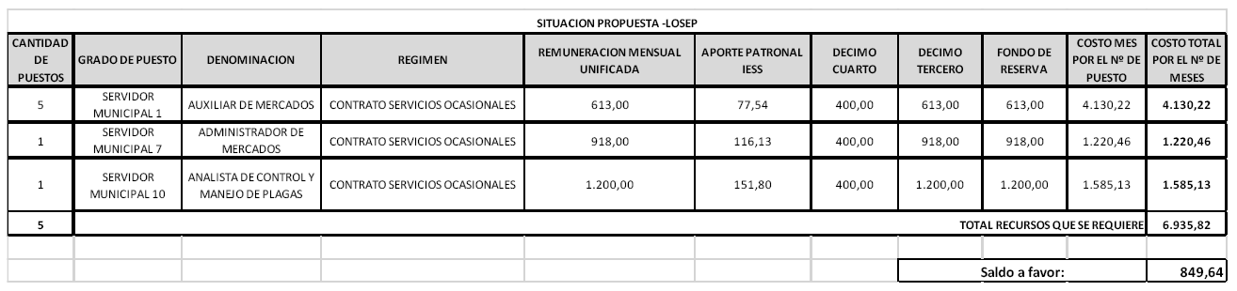
OPTIMIZACIÓN Y RACIONALIZACIÓN DE TALENTO HUMANO PARA EL PERÍODO 2022
RECURSOS CODIGO DE TRABAJO | USD 5.101,13
RECURSOS LOSEP | USD 2.684,33
USD 7.785,46
7
TOTAL ANUAL | USD 83.229,84

Slide 8
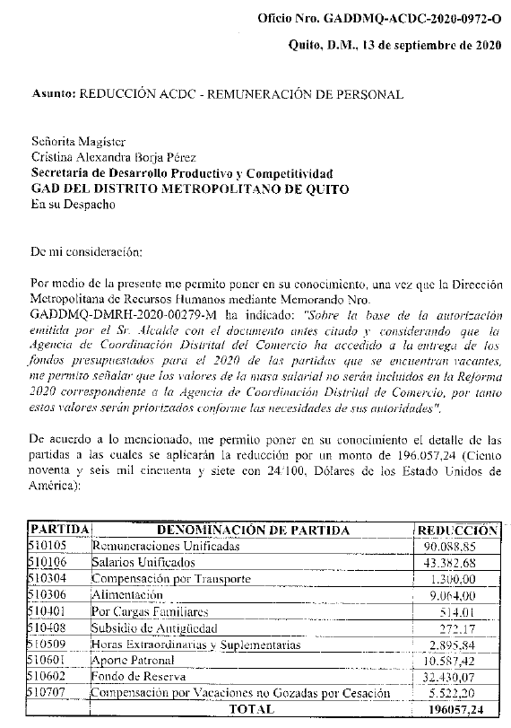
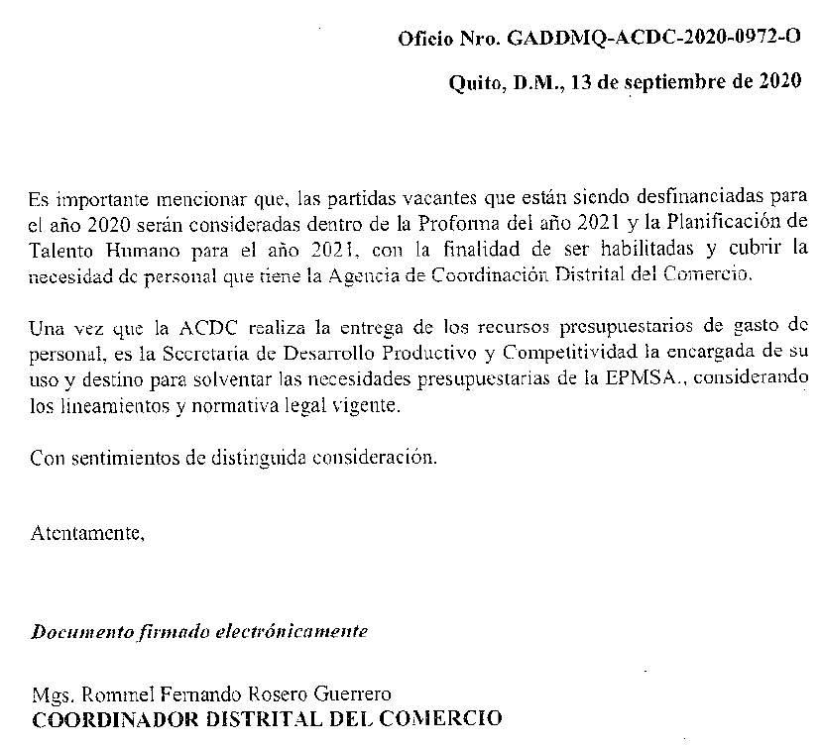
RECUPERACIÓN DE RECURSOS PARA LAS UNIDADES AGREGADORAS DE VALOR PROFORMA PRESUPUESTARIA 2022
RECURSOS A SER RECUPERADOS USD 196.057,24

Slide 9
CONTRATOS CIVILES DE SERVICIOS Y CONVENIOS DE PRÁCTICAS CON ESTUDIANTES UNIVERSITARIOS
Los contratos civiles de servicios profesionales se otorgaran previo análisis técnico, legal y financiero, y conforme el cumplimiento de requisitos establecidos.
Las practicas pre profesionales mediante convenios marco interinstitucionales, no implican erogación económica y se suscribirán con las universidades e institutos superiores conforme lo determina la normativa legal vigente.

